Slide 1

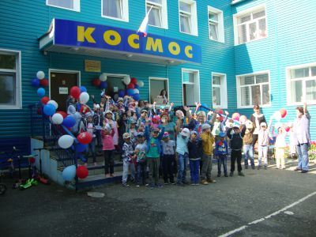
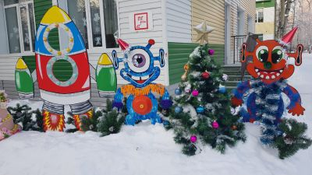
Муниципальное бюджетное дошкольное образовательное учреждение детский сад №24 «Космос»
Предметно-пространственная среда логопедической группы для организации и проведения коррекционно-развивающей работы с детьми с ТНР.

Slide 2
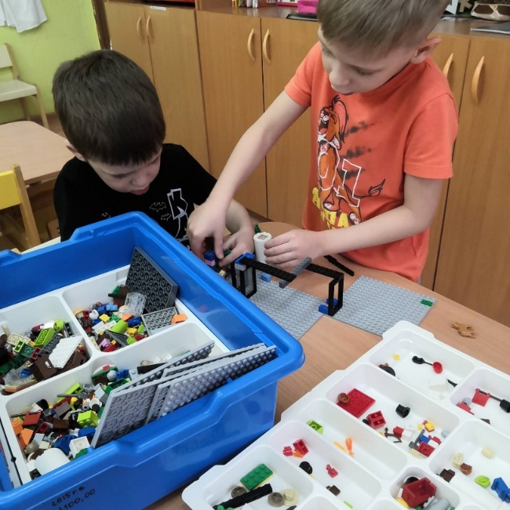
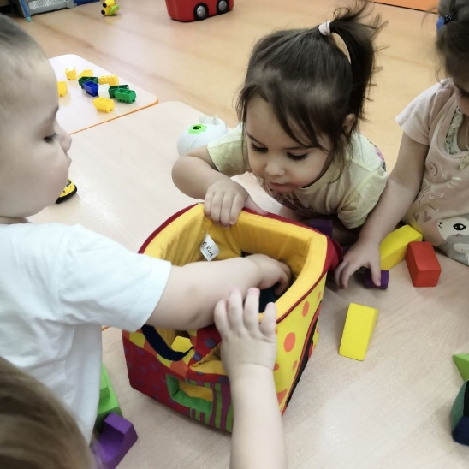
Сектор сенсорного развития
Сектор сенсорного развития включает игры и оборудование на развитие крупной и мелкой моторики.
Подбор дидактического материала осуществляется с учетом категории детей, включенных в инклюзивное пространство.
Более расширенно представлены материалы на развитие тактильно-двигательного восприятия, на развитие особых свойств предметов.

Slide 3
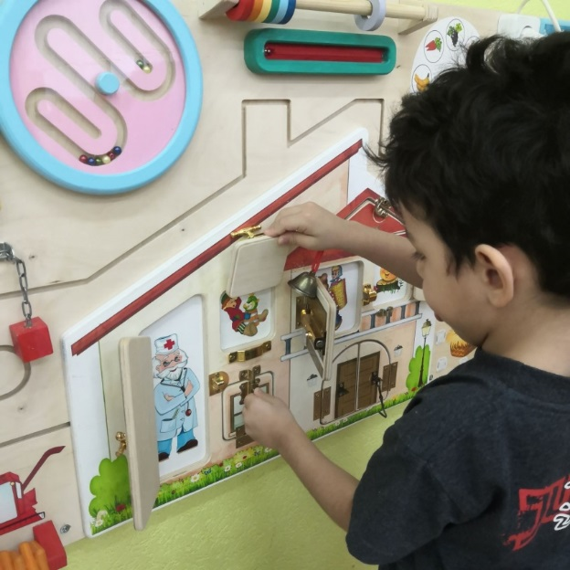
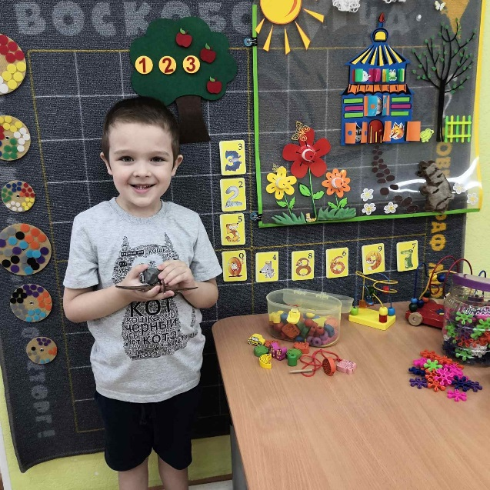
Сектор «Будем говорить правильно»:
. Это специально оборудованное пространство для индивидуальной коррекционной работы. В основу наполняемости коррекционного сектора положено также тематическое планирование по лексическим темам. Подбор игрового и дидактического материала осуществляется на основе рекомендаций учителя-логопеда группы, возрастных особенностей детей, отклонений в развитии.

Slide 4
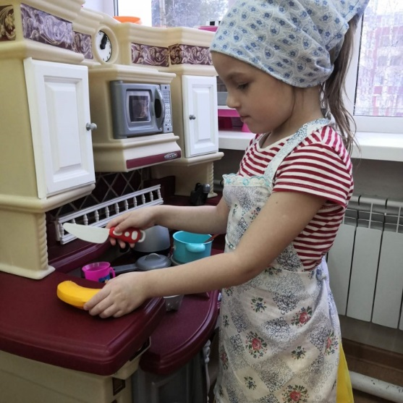
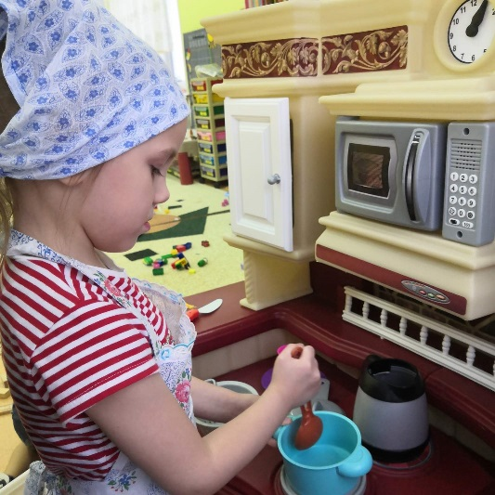
Сектор ознакомления с окружающим миром
В секторе ознакомления с окружающим и социально-бытовой ориентировки акцент в работе педагога ставится на формирование навыков самообслуживания, пополнение социального опыта детей с проблемами в развитии на основе их взаимодействия со сверстниками.
Сектор предметно-практической деятельности включает игры и оборудование для организации сюжетно-ролевых игр.
Дети с проблемами в развитии закрепляют игровые действия, полученные на обучающих занятиях с дефектологом, учатся удерживать взятые на себя роли.
А для детей с условной нормой расширяется диапазон ведущих ролей, что ни всегда реализуется в обычной группе детского сада.

Slide 5
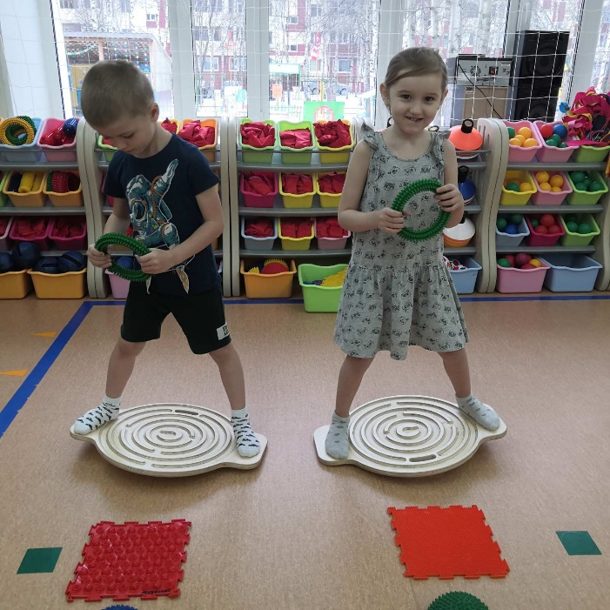
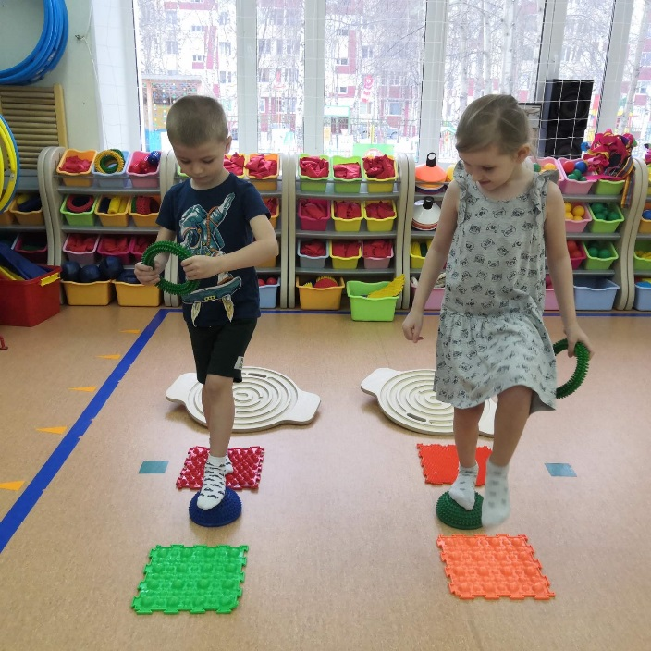
Сектор развития мобильности и ориентировки в пространстве
Сектор развития мобильности и ориентировки в пространстве позволяет детям с ограниченными возможностями здоровья развивать свои двигательные возможности, ориентировку пространстве, а дети с условной нормой закрепляют навыки в основных движениях

Slide 6
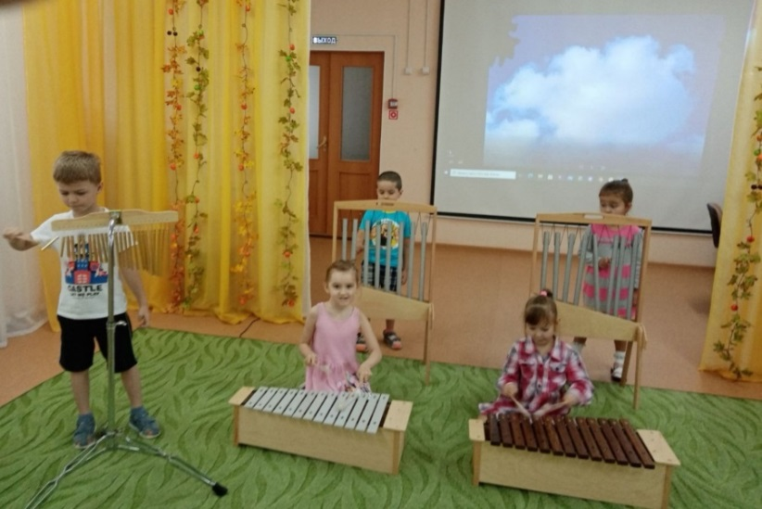
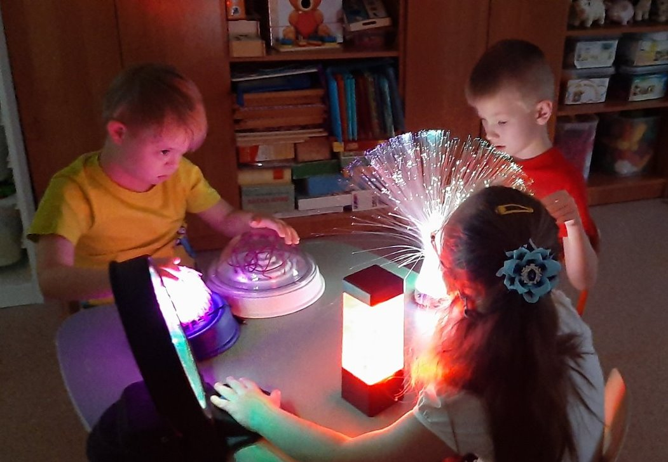
Сектор общения и эмоционального развития
Сектор общения и эмоционального развития особенно важен для детей с проблемами в развитии. У них наблюдается быстрая утомляемость и необходимы условия для снятия напряжения и релаксации.
Дети с условной нормой могут успешно привлекаться к различным совместным групповым действиям и здесь успешно решаются задачи по коррекции психоэмоционального развития.

Slide 7


